Slide 1
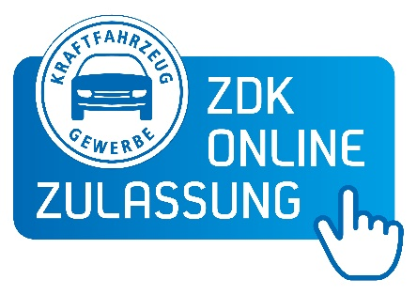

ZDK-Onlinezulassung
Digitale Zulassungen im eigenen Autohaus abwickeln

Slide 2
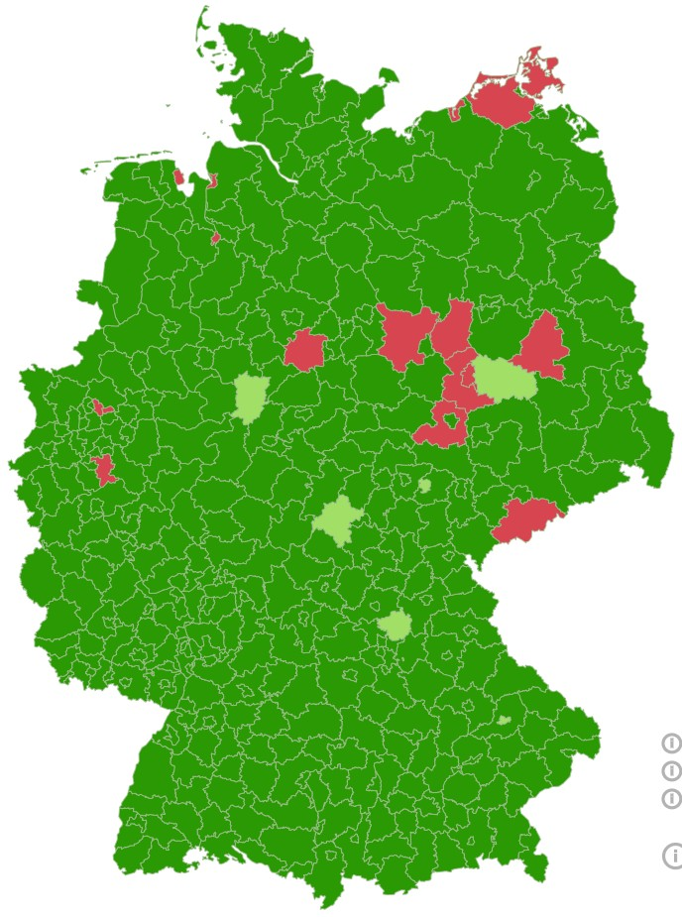
1. Verfügbarkeit der digitalen Zulassung über i-Kfz
Keine Ausrede mehr! „Bei meinem Amt geht das doch eh nicht!“ stimmt kaum noch!
Digitale Einreichung über KBA-GKS
funktioniert bundesweit (auch Status „rot“).
Volldigitale Bearbeitung läuft bei 95 %
der Zulassungsbehörden
(inkl. Rückkanal, Status „dunkelgrün“).
d.h. bundesweit fast flächendeckend;
Im (Bundesland) schon zu XX %.
Quelle BMDV, https://bmdv.bund.de (Stand: 02.03.2026)

Slide 3
2. Online-Zulassungsvorgänge i-Kfz-Stufe 4
Digital mögliche Zulassungsvorgänge:
  Neuzulassung, Umschreibung, Wiederzulassung, Tageszulassung und Außerbetriebsetzung.
Weiterhin notwendige „analoge“ Handlungen nach Abschluss des Zulassungsvorgangs:
  • Ausdruck der digitalen Zulassungsdokumente bzw. -nachweise.
  • Beschaffung Kfz-Kennzeichen (ggf. durch Kennzeichenpräger im Autohaus selbst).
  • HU- und Behörden-Siegel (Post o. Abholung).
  • ZB I und ZB II (Post o. Abholung, s.o.).

Slide 4
3. Durchführungswege bei digitalen Zulassungen
Über die i-Kfz-Portale der Zulassungsbehörden:
Nur eigene Fahrzeuge des Autohauses (über Einzelvorgänge und mit elektronischem Personalausweis).
Über die beim KBA eingerichtete Großkundenschnittstelle (GKS):
Zulassungen von eigenen und Kundenfahrzeugen
  eigene GK-Eigenschaft des Autohauses (> 500 Zulassungsvorgänge pro Jahr)
  GK-Eigenschaft eines Dritten (Dienstleister, z.B. MDC)
Hinweis: Für beide Wege über die GKS wird eine vom KBA zugelassene Software benötigt.
Effektive Lösung: „ZDK-Onlinezulassung powered by MyDigitalCar (MDC)“

Slide 5
4. Erforderliche Voraussetzungen zur Durchführung von digitalen Zulassungen über ZDK-OZ
Folgende Voraussetzungen müssen erfüllt sein, um digitale Zulassungsvorgänge für eigene und Kundenfahrzeuge mit Hilfe von ZDK-OZ durchführen zu können:
Die notwendigen Fahrzeugdokumente und gültige eVB-Nummer müssen vorliegen.
Es ist die notwendige Software zur Kommunikation mit der GKS des KBA vorzuhalten. Dies kann die über ZDK-OZ zur Verfügung gestellte Software von MyDigitalCar erfolgen.
  Über die ZDK-OZ können grundsätzlich alle Kfz-Unternehmen die MDC-Software nutzen.
Die für die Zulassung notwendige Identifizierung des Fahrzeughalters muss sichergestellt sein. Dies wird bei der MDC-Software über einen intuitiven QES-Prozess zur rechtssicheren digitalen Signatur von Zulassungsanträgen gewährleistet.
GmbH & Co KG: Das KBA hat derzeit Probleme eine GmbH&Co KG selbst als
Großkunde anzulegen. Diese Unternehmensformen nutzen dann im Zweifel
erst einmal die GK-Eigenschaft von MDC.

Slide 6
5. Generelle Vorteile der digitalen Zulassung
Generelle Vorteile für Autohäuser bei Nutzung der digitalen Zulassung:
Der Halter (Kunde oder Autohaus selbst) kann mit dem Fahrzeug nach automatisch bestätigtem Zugang des digitalen Zulassungsantrags sofort losfahren (für 10 Tage mit dem ausgedruckten vorläufigen digitalen Zulassungsnachweis).
Es gibt keine Wartezeiten mehr, wie bei analogen Zulassungsvorgängen in der Zulassungsstelle.
Prozesszeiten im Autohaus selbst verkürzen sich durch die Integration der Zulassung in die eigenen IT-Prozesse des Autohauses.
Es fallen bei digitalen Kfz-Zulassungen geringere amtliche Gebühren an, als bei Zulassungen vor Ort in der Zulassungsstelle,
(Beispiele: Neuzulassung: Analog > 30 €, digital > 12,80 €; Tageszulassung: Analog 45,90 €, digital > 14,90 €).
Zulassungsvorgänge können überregional (deutschlandweit) aus dem
eigenen Autohaus durchgeführt werden.

Slide 7
6. Welche Vorteile bietet die "ZDK-Onlinezulassung powered by MDC"?
Wichtige Vorteile der digitalen Zulassung über die „ZDK-Onlinezulassung powered by MDC“:
„Schlüsselfertige“ Softwarelösung (über eigene GKS oder MDC-GKS) von MDC.
Wer ist MyDigitalCar: Die GmbH hat eine Software/Plattform für digitale Kommunikation mit der GKS des Kraftfahrtbundesamtes (KBA) entwickelt.
Die Sicherheit der Kundendaten ist gewährleistet. Durchgängige Datentrennung und -speicherung in Deutschland oder in eigener Datenumgebung des Kunden.
Eine mittlerweile praxiserprobte, moderne und intuitive IT-Lösung (20 % Marktanteil MDC; Nutzung durch OEMs, Flottendienstl. und Autohäuser, ca. 300.000 volldigitale Prozesse in 2025).
Genau kalkulierbare Kosten über ein Pay-per-Use-Modell.
Teils deutlich niedrigere Kosten (bis zu 70 €) als bei herkömmlichen Zulassungsdienstleistern.

Slide 8
6. Welche Vorteile bietet die "ZDK-Onlinezulassung powered by MDC"?
Notwendige QES (Halteridentifizierung) über ein Foto-Ident-Verfahren auf einem Endgerät des Kunden oder vor Ort im Autohaus durch Vertrauensdienstleister.
Sammelanträge sind möglich (z.B. Tageszulassungen oder Flottenfahrzeuge).
Integration in die IT- und Prozesslandschaft des Kfz-Händlers (d.h. keine Neueingabe von im DMS vorhandenen Fahrzeug- oder Halterdaten nötig).
Eine komplett„unsichtbare“ Integrationsmöglichkeit in bestehende IT-Systemlandschaft des Händlers ist möglich (bewährte API-Schnittstelle inkl. State-of-the-Art Security-Setup).
Möglich ist aber auch lediglich der Import einer Excel-Datei zur Datenübertragung ohne eine direkte IT-Systemanbindung.
Individuelle Abbildung von Rollen- und Rechte-Strukturen.

Slide 9
7. Typische Use-Cases der "ZDK-Onlinezulassung powered by MDC" im Handelsbetrieb
Es gibt im Autohaus einige typische Vorgänge (sog. “use-cases”), die sich durch die Nutzung digitaler Zulassungen deutlich verbessern lassen:
Massenzulassungen zum Ende eines Quartals, Jahres oder auch zum Endzeitpunkt des Auslaufens einer Typgenehmigung (z.B. Euro 5 auf Euro 6).
Sofortabmeldungen von Leasingfahrzeugen.
Sofortiges Losfahren ist (z.B. bei Spontanverkäufen) ohne Plaketten möglich.
Überregionale (deutschlandweite) Fahrzeugverkäufe werden einfacher.
NW- und GW-Zulassungen zu einem Stichtag, für verschiedene Standorte einer
AH-Gruppe.
Verantwortliche Mitarbeiter und Geschäftsführung haben einen zentralen Überblick über alle Zulassungsvorgänge in einem System.

Slide 10
7. Typische Use-Cases der "ZDK-Onlinezulassung powered by MDC" im Handelsbetrieb
Lange Wartezeiten für Termine in einigen lokalen Zulassungsbehörden können umgangen werden.
Es ist weniger Behördenkontakt nötig. Deutlich reduzierte Rückfragen und Telefonate mit Zulassungsstellen bzw. Zulassungsdienstleistern sind zu beobachten.
Die Möglichkeit wird eröffnet, exakte Fahrzeugauslieferungen zu planen - z.B. durch eine genaue Zulassungsterminierung und klare Statusanzeigen.
Die Hinterlegung des zur Identifizierung notwendigen Personalausweises bei der Zulassungsbehörde ist nicht mehr notwendig.
Bei finanzierten Fahrzeugen kann die ZB II z.B. direkt von der Zulassungsstelle an die Bank versendet werden.

Slide 11
8. ZDK-Onlinezulassung - Die nächsten Schritte
Pilotprojekt wurde erfolgreich abgeschlossen.
Ende Februar 2026 erfolgte die Live-Schaltung der Website „ZDK-Onlinezulassung“ mit zahlreichen Informationen.
Interesse: Einfach Kontakt aufnehmen unter:
https://www.kfzgewerbe.de/zdk-onlinezulassung/kontaktformular
Entscheidung treffen: Eigene GK-Kennung beantragen oder MDC-GK-Eigenschaft nutzen.
Garantierte Qualität im Onboarding-Prozess durch Support über ein zentrales Support- und Ticket-System.
Autohausgruppen: Der Start mit einem einzelnen Pilotbetrieb ist möglich.

Slide 12
Vielen Dank für Ihre Aufmerksamkeit!
Wir freuen uns auf Ihre Fragen zur ZDK-Onlinezulassung!

Slide 13

Ihr Kontakt: Stefan Laing
Zentralverband Deutsches Kraftfahrzeuggewerbe e.V. (ZDK)
Abteilung Recht
Franz-Lohe-Str. 21
53129 Bonn
E-Mail: laing@kfzgewerbe.de
Internet: www.kfzgewerbe.de

